Slide 1
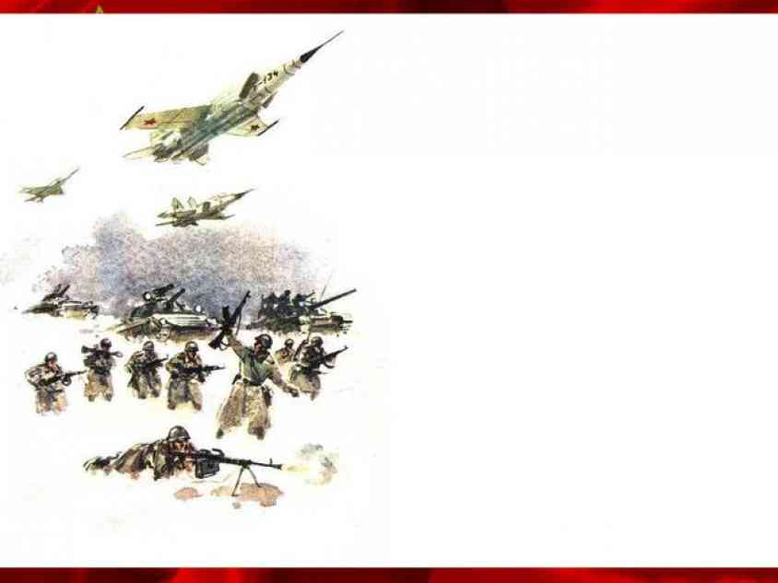
Сердцем прикоснись к подвигу
Посвящено дважды Герою Советского Союза А.С.Смирнова
Презентацию подготовила учитель истории МОУ «Киверичская СОШ» Куликова Н.Н.

Slide 2
Дважды Герой Советского Союза гвардии капитан Алексей Семенович Смирнов (1917-1987)

Slide 3
Родом из деревни Пальцево…
Родился Алексей Смирнов 7 февраля 1917 года в бедной крестьянской семье в лесной деревушке Пальцево неподалеку от Рамешек

Slide 4
Мать, оставшаяся без мужа, воспитывала семерых детей. Алексей успевал и в школе учиться, и работать на своем участке, и нянчить за кусок хлеба соседских детишек

Slide 5
В памяти народной
Воспоминания сестры Анастасии
«Трудно нам жить было, пришлось многое испытать в детстве. Брат много физически работал, косил, пахал, огород копал, делал все, что ни попросят. Как-то наловил брат кротов, а на сданные шкурки купил балалайку, научился играть….»
Воспоминания одноклассникаН.А.Царькова
«Я учился с Алексеем.Он был хороший товарищ, боевой, заботливый.В детстве любил мастерить и слесарничать.Делал лыжи и другие поделки. Учился хорошо, окончил 7 классов.»

Slide 6
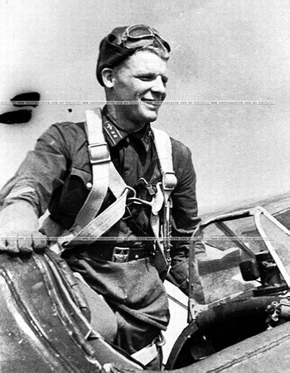
В путь за мечтой!
После школы Алексей Смирнов уезжает в Калинин, работает кочегаром на паровозе, а сам стремится в небо...

Slide 7
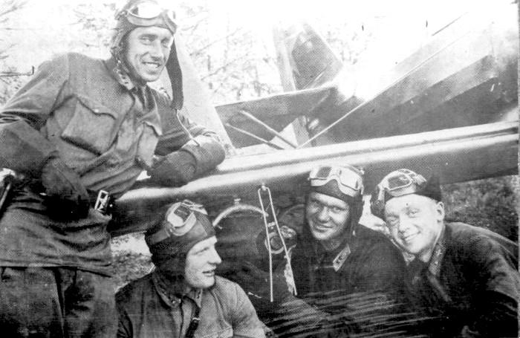
В восемнадцать лет он впервые переступает порог Калининского аэроклуба, впервые поднимается в небо. А затем Одесская авиационная школа пилотов и Великая Отечественная война…..
А.Смирнов второй слева

Slide 8
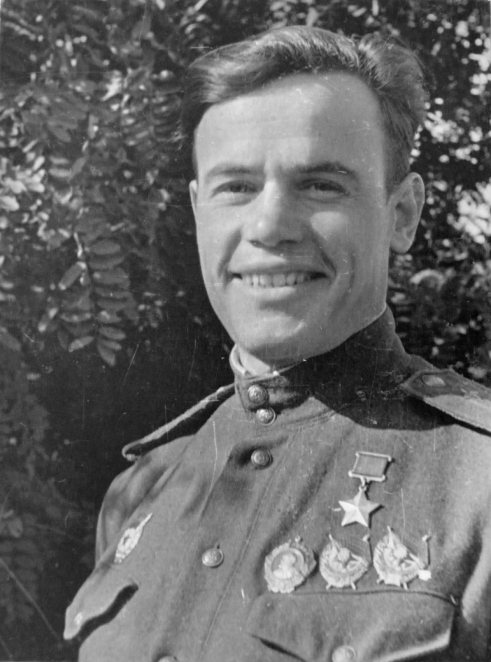
Алексей Семенович прошел войну с первого до последнего дня. Он был одним из лучших в нашей стране летчиков­ истребителей.

Slide 9
В годы войны:
-1939-40 г.г.- участник советско-финляндской войны;
-1941 г –командир звена и заместитель командира эскадрильи на фронтах;
-1943 г –заместитель командира эскадрильи 28-гвардейского истребительного авиаполка;
-1943 г- гвардии майор, командир эскадрильи 28-гвардейского истребительного авиаполка;
-1945 г- заместитель командира гвардейского истребительного полка на Белорусском фронте.

Slide 10
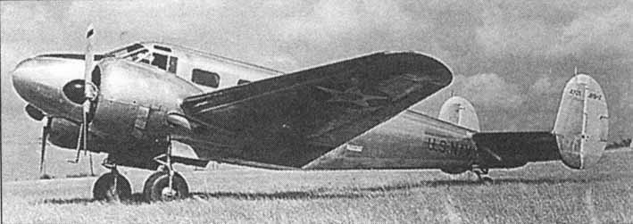
Летчик-герой в годы войны
Совершил 457 боевых вылетов, провел 72 воздушных боя, сбил 34 самолета.

Slide 11
Награды героя
В сентябре 1943 года Алексею Смирнову было присвоено звание Героя Советского Союза, в феврале 1945 года он был награжден второй Золотой Звездой Героя

Slide 12
Позади война.
Наступила долгожданная победа.

Slide 13
Мирная жизнь героя
-Командовал авиационным полком;
-Окончил высшие летные курсы офицерского состава;
-с 1950 г –летчик-инструктор;
-1952 г –присвоено звание полковник;
-1954 г – уволен в запас.
НАГРАЖДЕН:
-2 ордена Ленина;
-5 орденов Красного Знамени;
-2 ордена Отечественной войны 1-йстепени;
-орденом Красной Звезды;
-медалями.
Умер в 1987 году.

Slide 14
В память о земляке!
Бюст лётчика-истребителя А.С. Смирнова установлен в 1961 году в центре поселка Рамешки. Автором скульптурного изображения героя является Н.В. Томский, народный художник СССР.
На родине героя, в деревне Пальцево на доме Смирнова А.С. установлена мемориальная доска.

Slide 15
Стихотворение «Смирновы»автор Сергей Михалков посвящено нашему земляку
Немало людей, что фамилию эту с достоинством носят по белому свету.
Немножечко меньше их, чем Ивановых,
Но все-таки много на свете Смирновых…
И есть среди многих Смирновых-военных
Отличных бойцов, командиров отменных.
В одном из полков, в боевой эскадрилье,
Лихой истребитель Смирнов по фамилии-
Смирнов Алексей,
На фронтах закаленный, тремя орденами страны награжденный…
Из пушки своей, из своих пулеметов
Двенадцать немецких он сбил самолетов.
Народ уважает и любит такого
Бесстрашного аса, гвардейца Смирнова.

Slide 16
Использованные источники
1.Газета «Родная земля» №5 от 3 февраля 2017 года;
2. http://www.tverlife.ru/news/60492.html
3. beesona.ru

